Slide 1

ENTÃO É NATAL...
QUE BOM SERIA SE ESTE ESTATUTO ESTIVESSE NO CORAÇÃO DE TODOS NÓS...

Slide 2
Estatuto de Natal

Slide 3
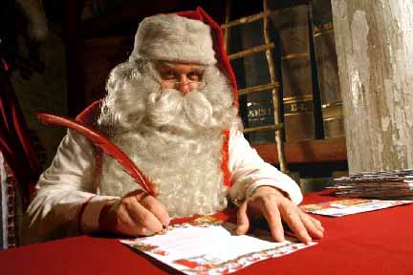

Art. I:
Que a estrela que guiou os Reis Magos para o caminho de Belém guie-nos também nos caminhos difíceis da vida.

Slide 4
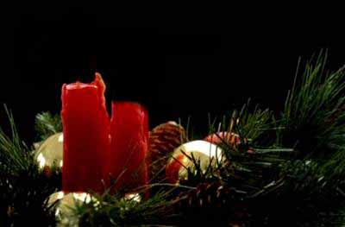
Art. II:
Que o Natal não seja somente um dia, mas 365 dias...

Slide 5
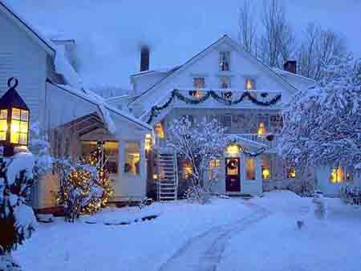

Art. III:
Que o Natal seja um nascer de esperança, de fé e de fraternidade.

Slide 6

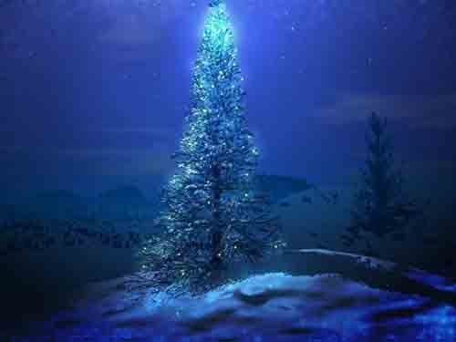

--------
Art. IV:
Que os homens, ao falarem em crise, lembrem-se de uma manjedoura e uma estrela, que como bússola, apontem para o Norte da Salvação.

Slide 7
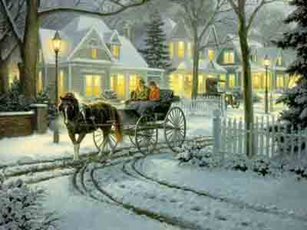
Art. V:
Que no Natal, os homens façam como as crianças: Dêem-se as mãos e tentem promover a paz.

Slide 8
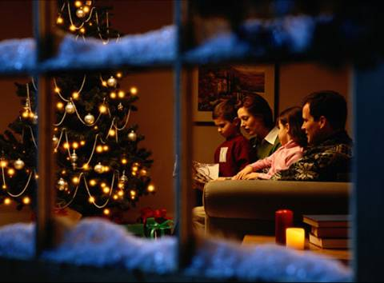
Art. VI:
Que haja menos desânimos, desconfianças, desamores, tristezas. E mais confiança no Menino Jesus.

Slide 9

Art. VII:
Que os homens não sigam a corrida consumista de "ter", mas voltem-se para o "ser", louvando e agradecendo o Seu Criador.

Slide 10
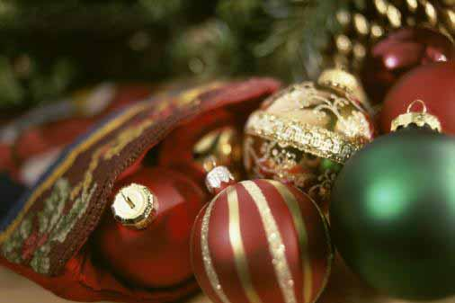
Art. VIII:
Que os canhões silenciem, que as bombas fiquem eternamente guardadas nos arsenais, que se ouça os anjos cantarem Glória a Deus no mais alto dos céus.

Slide 11
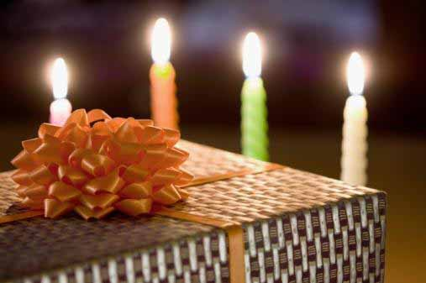
Art. IX:
Que o Natal não seja somente momento de festas e presentes.

Slide 12

Art. X:
Que o Natal dê a todos um coração puro, livre, alegre, cheio de fé e de amor.

Slide 13
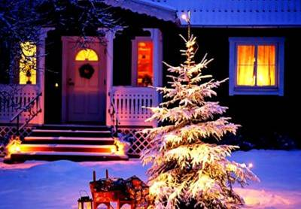
Art. XI:
Que o Natal seja um corte no egoísmo. Que os homens de boa vontade comecem a compartilhar, cada um no seu nível, em seu lugar, os bens e conquistas da civilização e cultura da humildade.

Slide 14
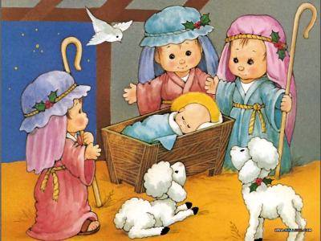
Art. XII:
Que a manjedoura seja a convergência de todas as coordenadas das idéias, das invenções, das ações e esperanças dos homens para a concretização da paz universal.

Slide 15

Parágrafo Único:
Fica decretado que todos devem poder dizer, ao se darem as mãos:

